Slide 1
Родительское собрание
Заместитель директора по учебно-воспитательной работе Малышева Елена Станиславовна

Slide 2
Итоги успеваемости за 2023-2024 учебный год
8 классы – 90 человек:
отличников – 0
хорошистов – 18
процент качества – 20%

Slide 4
Подготовка к государственной итоговой аттестации в 2024-2025 учебном году
1. Приказ Министерства просвещения Российской Федерации, Федеральной службы по надзору в сфере образования и науки от 04.04.2023 № 232/551
"Об утверждении Порядка проведения государственной итоговой аттестации по образовательным программам основного общего образования"
(Зарегистрирован 12.05.2023 № 73292)
4 предмета:
2 обязательных предмета – русский язык и математика
2 предмета по выбору учащегося

Slide 5
Проект расписания ОГЭ 2025
Важно!
К сдаче ОГЭ допускаются лица, успешно окончившие 9 класс (прошедшие промежуточную аттестацию по всем предметам учебного плана), а также получившие «зачет» по итоговому собеседованию.
Этап | Периоды
Досрочный | С 22 апреля по 17 мая 2025 года
Основной | С 20 мая по 1 июля 2025 года
Дополнительный | С 02 по 13 сентября 2025 года

Slide 6
Предмет | Длительность экзамена
Русский язык | 3 ч. 55 мин.
Математика | 3 ч. 55 мин.
Обществознание | 3 ч. 00 мин.
Информатика | 2 ч. 30 мин.
История | 3 ч. 00 мин.
Физика | 3 ч. 00 мин.
Химия | 3 ч. 00 мин.
Биология | 2 ч. 30 мин.
География | 2 ч. 30 мин.
Литература | 3 ч. 55 мин.
Ин. языки | 2 ч. 00 мин. + 15 мин

Slide 7
Итоговое собеседование
Является допуском к государственной итоговой аттестации.
Итоговое собеседование проводится во вторую среду февраля - 12 февраля 2025 года.
В случае получения неудовлетворительного результата («незачет») за итоговое собеседование участники итогового собеседования вправе пересдать итоговое собеседование в текущем учебном году, но не более двух раз и только в дополнительные сроки – 12 марта и 21 апреля 2025 года (вторая рабочая среда марта и третий понедельник апреля).

Slide 8
Для участия в государственной итоговой аттестации, а также итоговом собеседовании
Подается заявление по установленной форме:
Для участия в итоговом собеседовании – не позднее чем за две недели до проведения итогового собеседования (до 31 января 2025 года).
Для участия в ГИА - до 1 марта 2025 года.

Slide 9
Подготовка к государственной итоговой аттестации (ГИА)
Курсы по выбору
График консультаций
Проект «Умные каникулы»
Пробные экзамены по всем предметам, выносимым на государственную итоговую аттестацию
Тренировочные мероприятия по заполнению бланков ответов
Классные часы, родительские собрания на тему государственная итоговая аттестация, озвучивание «зон риска» в период проведения ГИА

Slide 10
Курсы по выбору
Класс | Название курса | группа | К-во часов на один класс (группу) | К-во часов на курс | Количество часов в неделю на параллель | Кол-во часов в год на параллель
9 | «География: модуль Познание мира по картам» | + | 0,5 | 17 | 0,5 | 17
 | «Обществознание: модуль Право» | + | 0,5 | 17 | 0,5 | 17
 | «Информатика: модуль Информационные технологии» | + | 0,5 | 34 | 0,5 | 17

Slide 11
Выставление оценок в аттестат
В аттестат вносятся все предметы учебного плана, которые изучались на уровне основного общего образования, включая ИЗО, музыку (за 8 класс).
Итоговая оценка выставляется, как среднее арифметическое годовой оценки и оценки, полученной за экзамен и выставляется по правилам математического округления.
По всем остальным предметам в аттестат выставляется годовая отметка.
Итоговая оценка по математике выставляется как среднее арифметическое четырех отметок: алгебра, геометрия, вероятность и статистика, ОГЭ.

Slide 12
Все актуальные документы находятся на официальном сайте МБОУ СОШ №15, в разделе ГИА 9

Slide 13
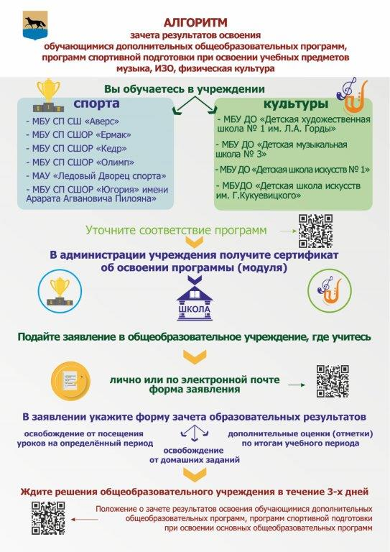
ЗАЧЕТ РЕЗУЛЬТАТОВ ОСВОЕНИЯ ОБУЧАЮЩИМИСЯ ДОПОЛНИТЕЛЬНЫХ ОБРАЗОВАТЕЛЬНЫХ ПРОГРАММ

